Slide 1
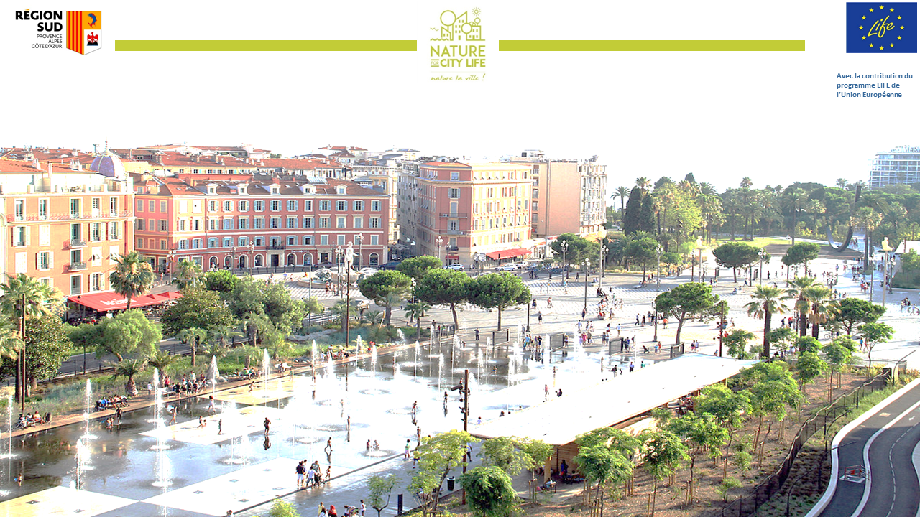




« Représentations sociales
de la nature en ville » Acte III
Aurélien Allouche, Barthélémy Carole, Laurence Nicolas

Slide 2












8 Partenaires
5 ans
3,7 M€
Public : les acteurs de la ville
5 ACTIONS POUR ATTEINDRE LES OBJECTIFS.
Monitoring urbain nature en ville et climat
01
ATMO SUD / LPED
Objectifs du projet
Informer
Former
Sensibiliser
toutes les parties prenantes de la ville sur les services fournis par la nature en matière d’adaptation au changement climatique.
Permettre le déploiement de nouvelles solutions basées sur la nature
Itinérance "nature en ville » et climat
.
02
Bureau des Guides/TPM NCA/Région SUD
Formation des concepteurs
de la ville
03
Région SUD/ LPED / Métropoles
04
Mobilisation des citoyens
Région Sud / Métropoles
3000 citoyens et lycéens
400 élus
05
Forums et séminaires
1 000 acteurs de la ville du secteur public et privé
Région Sud
http://www.nature4citylife.eu/

Slide 3
Deux populations d’étude, pour deux dispositifs de sensibilisation
créés dans le cadre du cadre du programme Nature for City LIFE
les participants à des balades organisées
par le Bureau des guides (BGR 2013) :
55 personnes interrogées ;
les participants au MOOC Nature en ville : 92 personnes interrogées

Slide 4
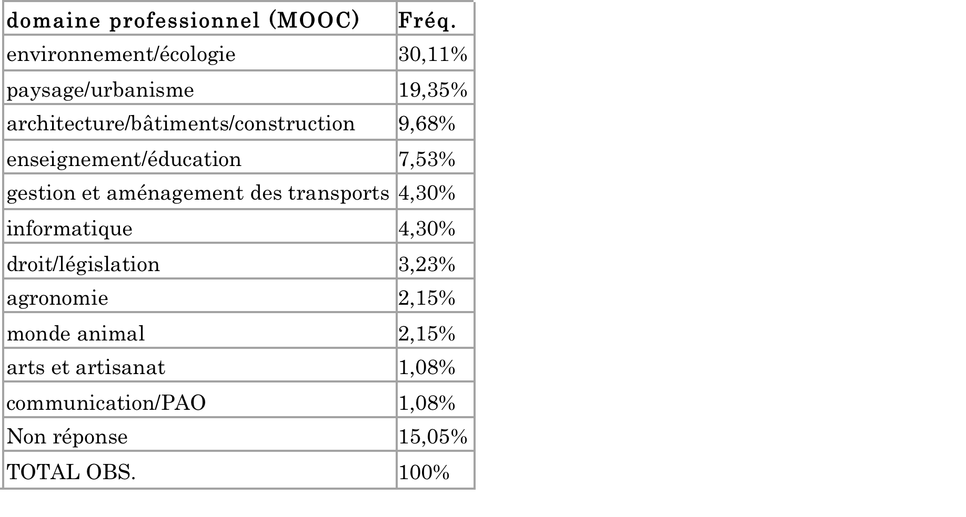
Participants au MOOC
65,59% de femmes
âge moyen de 42 ans ( âge médian de 43 ans).
33% de résidents dans la région Provence- Alpes- Côte d’Azur
60 % cadres et professions intellectuelles supérieures

Slide 5
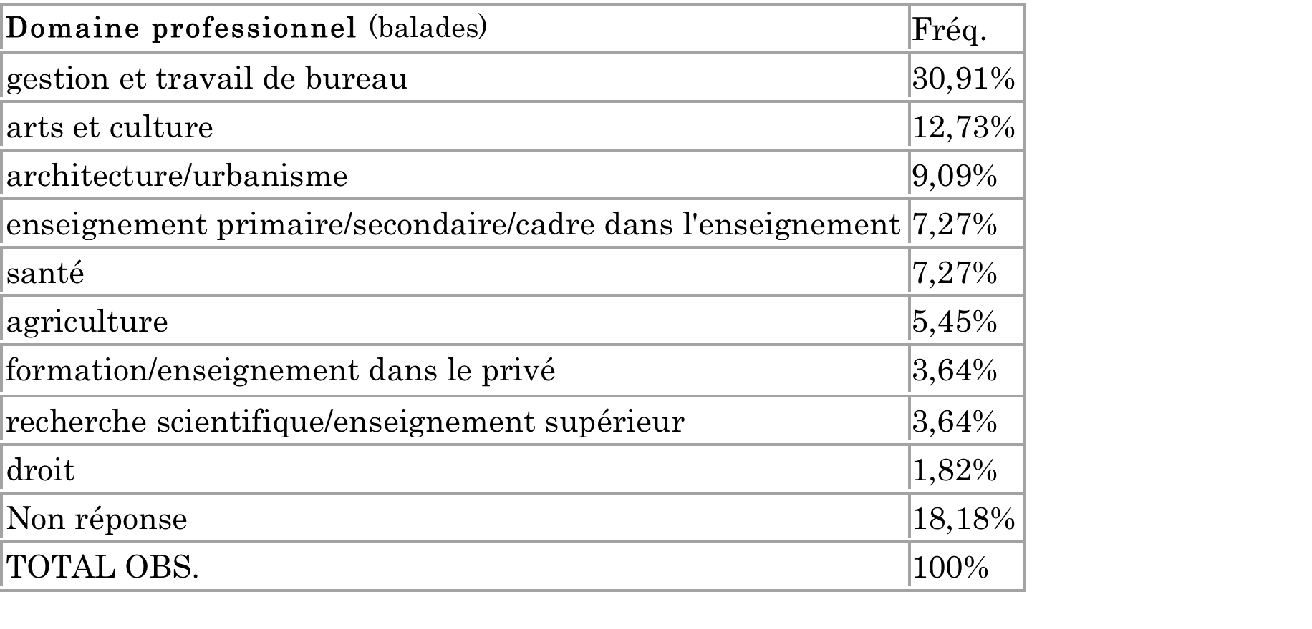
Participants aux balades du BGR 2013
80 % de femmes
âge moyen de 59 ans ( âge médian de 62,5 ans).
91 % de résidents dans la région Provence- Alpes- Côte d’Azur
33% cadres et professions intellectuelles supérieures
32% de retraités

Slide 6
Représentations sociales de la nature en ville

Slide 7
Evocations libres : préalables

Slide 10
Relations entre contenus des représentations de la nature en ville

Slide 11
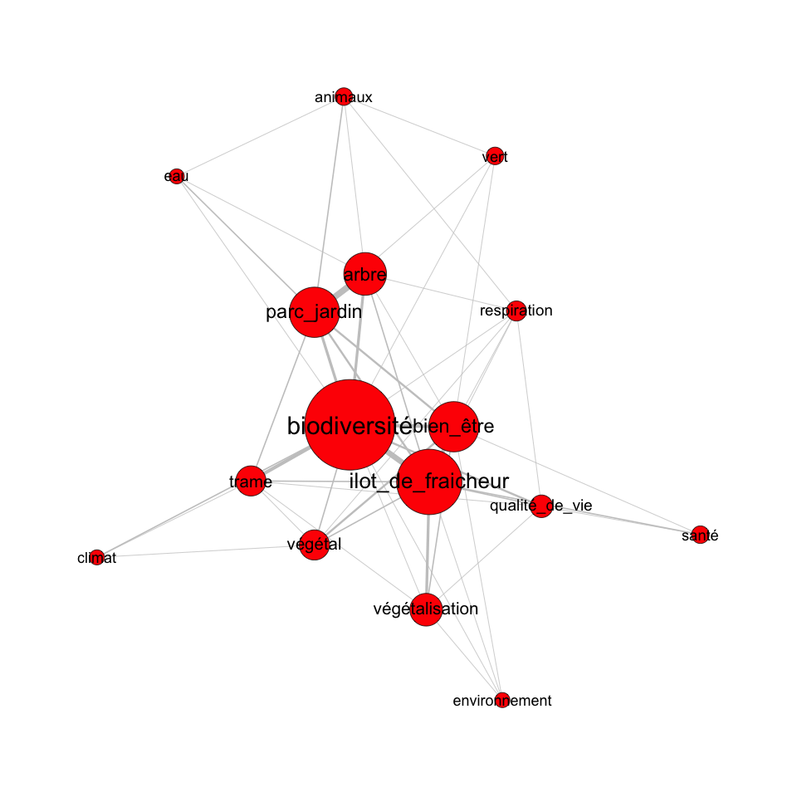
MOOC

Slide 12
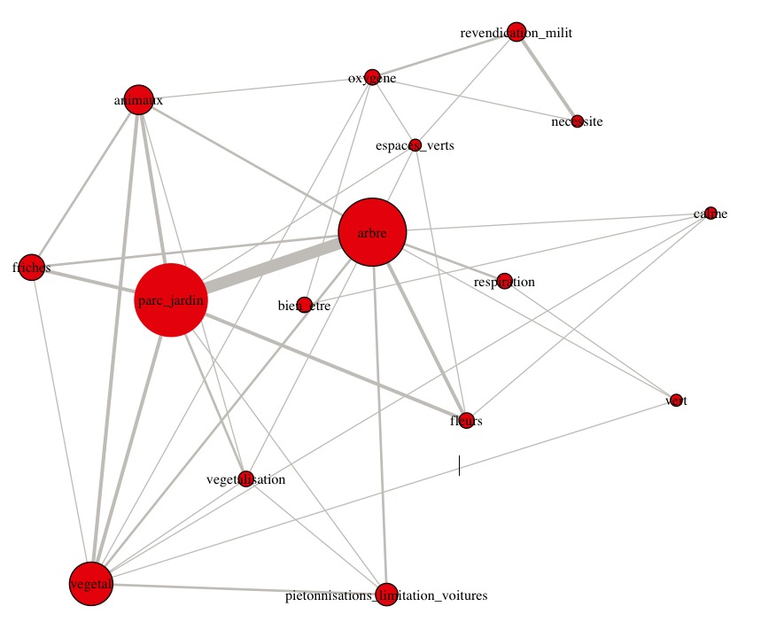
Balades

Slide 13
Une nature en ville idéale

Slide 14
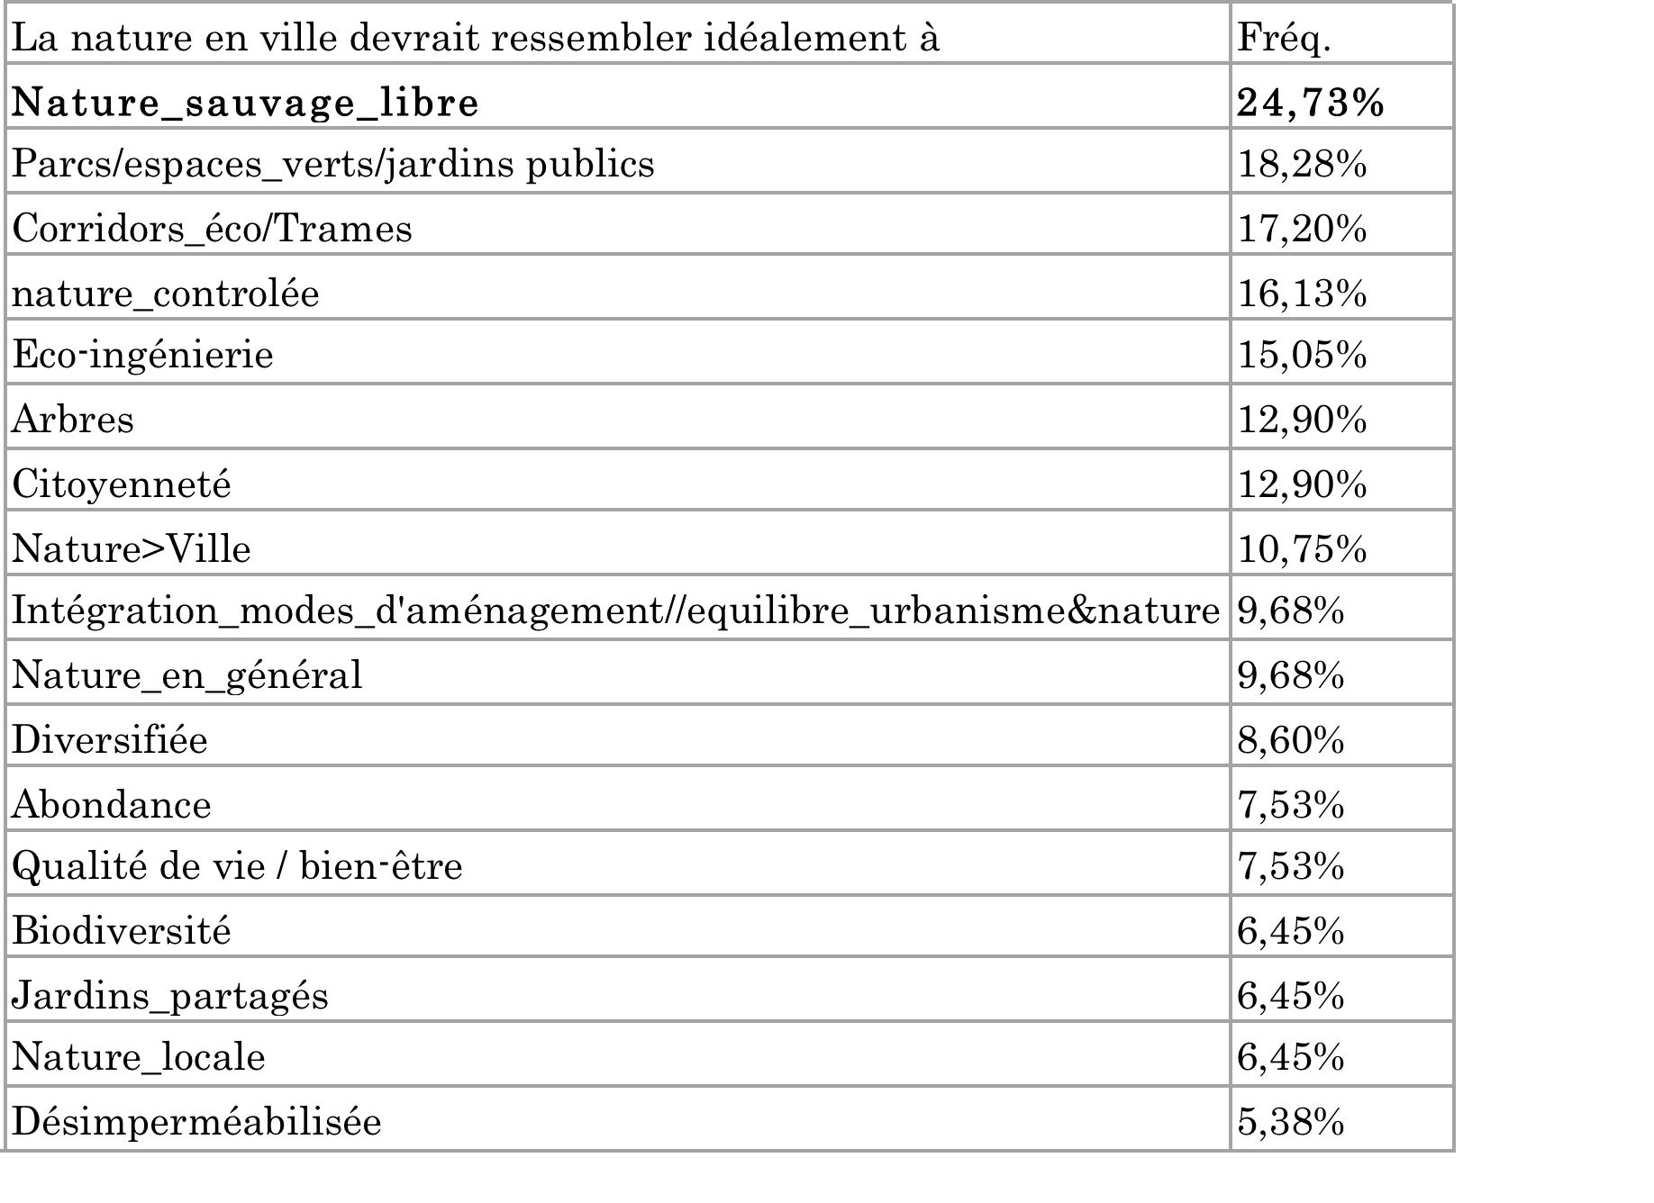
MOOC

Slide 15
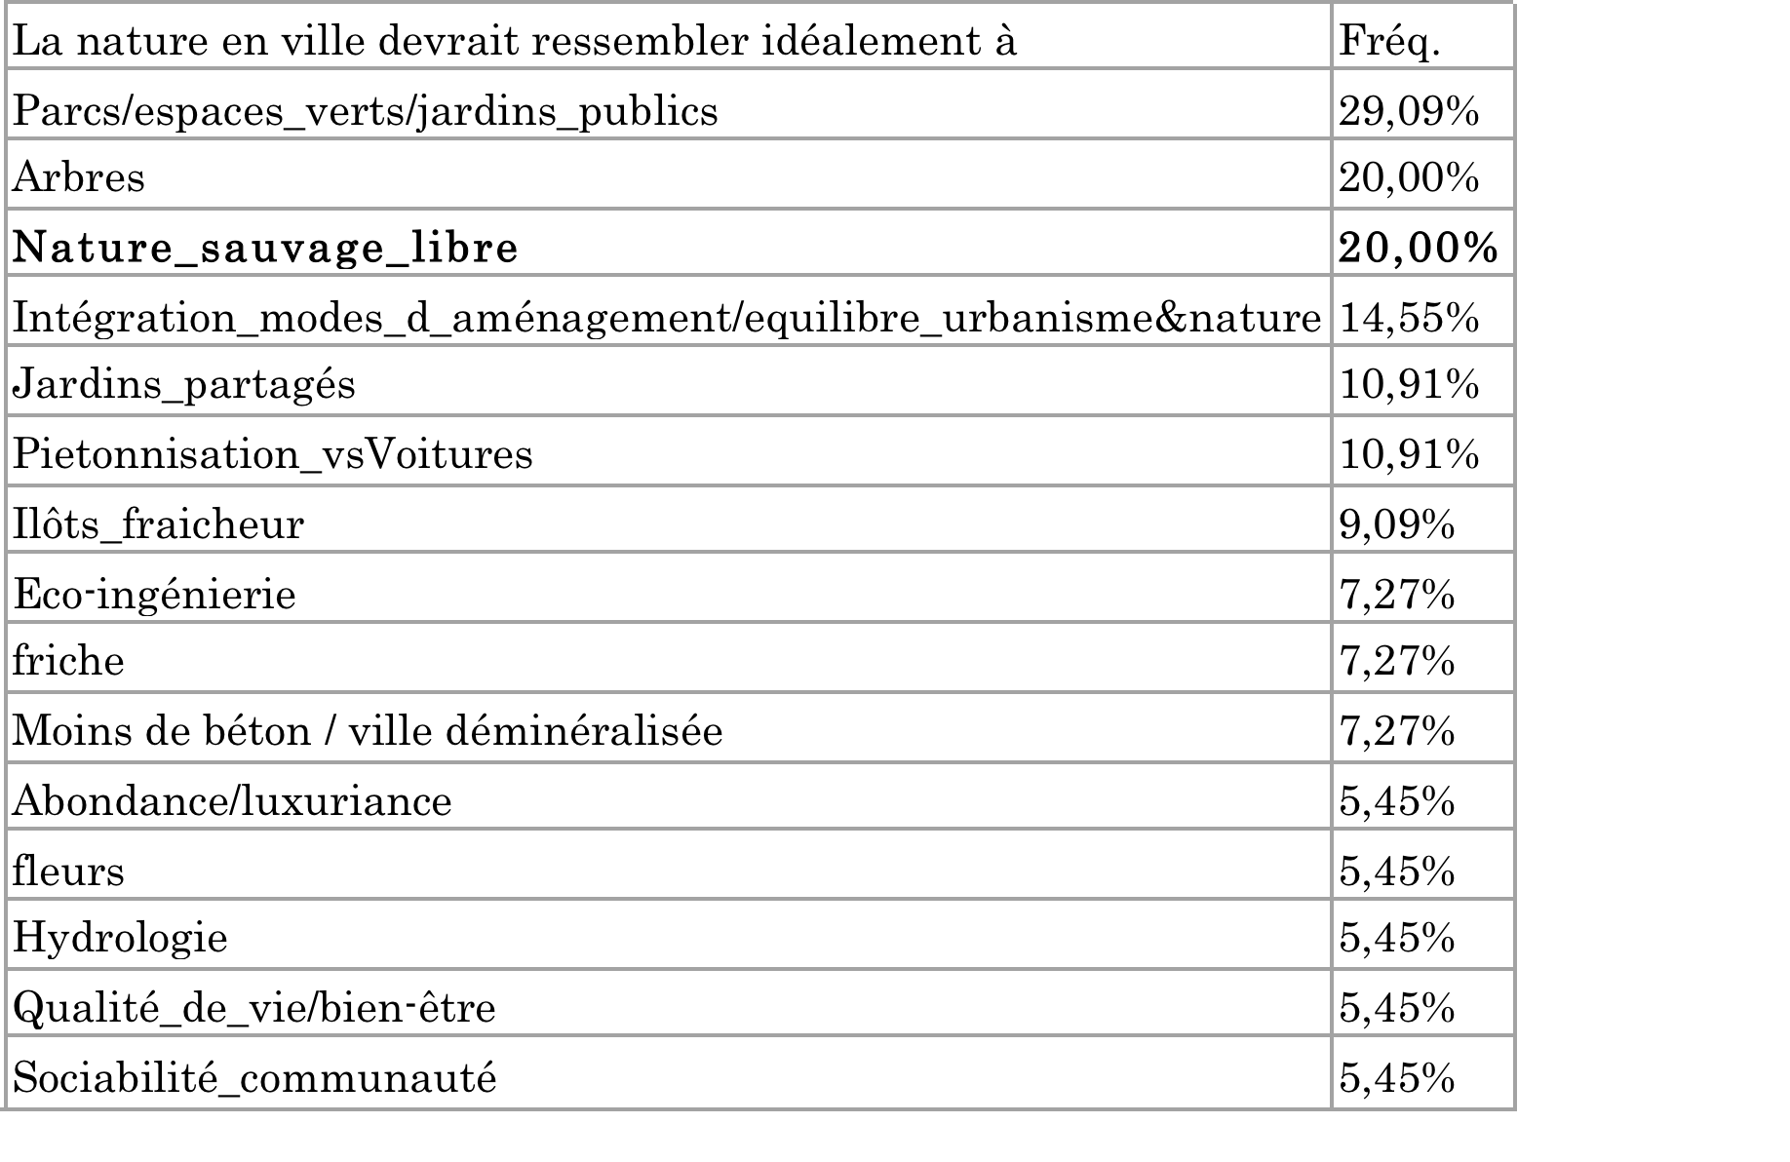
Balades

Slide 16
MOOC

Slide 17
Balades

Slide 18
Efficacité des dispositifs de sensibilisation

Slide 19
Effets des actions Nature for City LIFE sur les participants
Effets sur les opinions et représentations

Slide 20
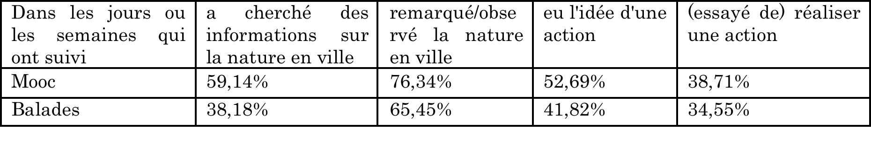
Effets sur le passage à l’action

Slide 21
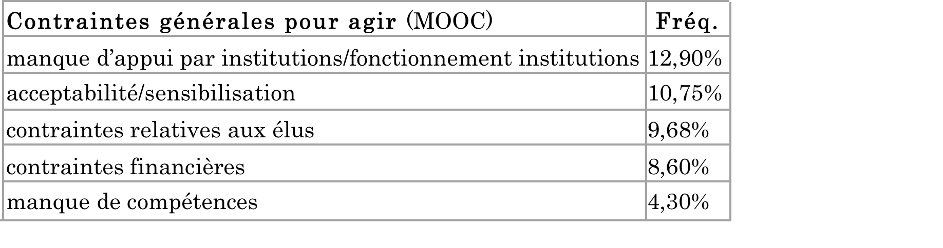
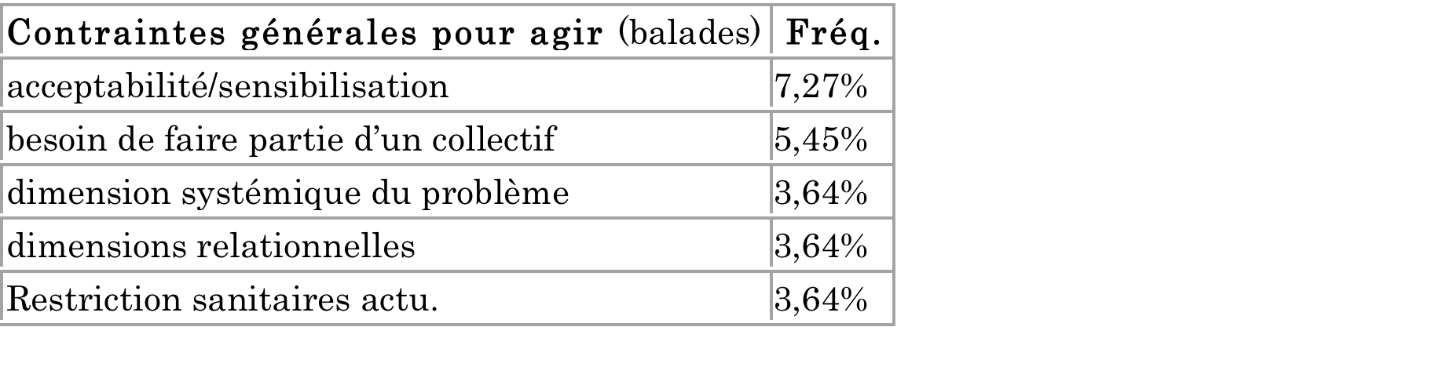

Slide 22
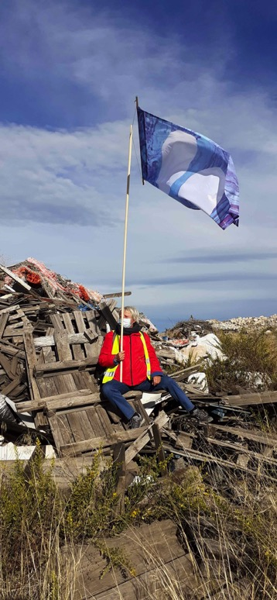
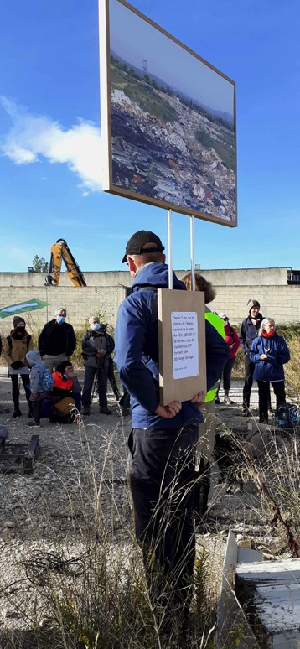
Approche qualitative d’une des actions Nature for City LIFE
-
Les balades du bureau des guides

Slide 23
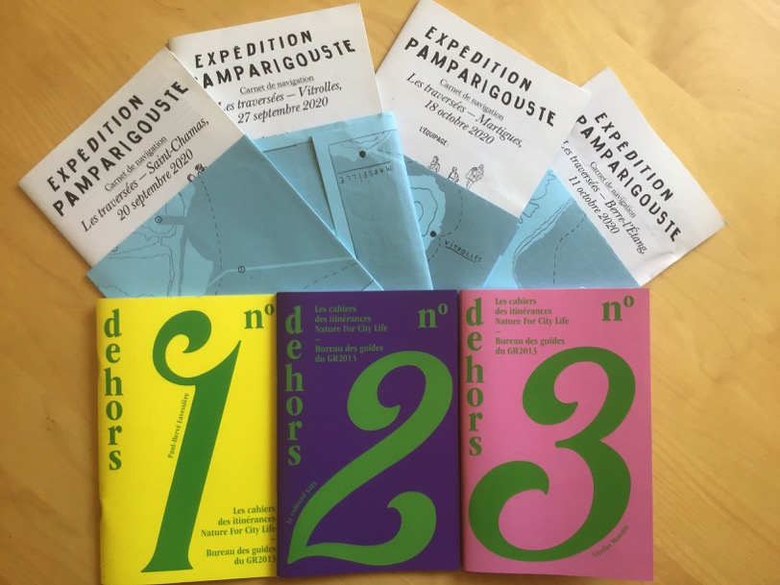
Une modalité de formation/information sur la nature en ville

Slide 24
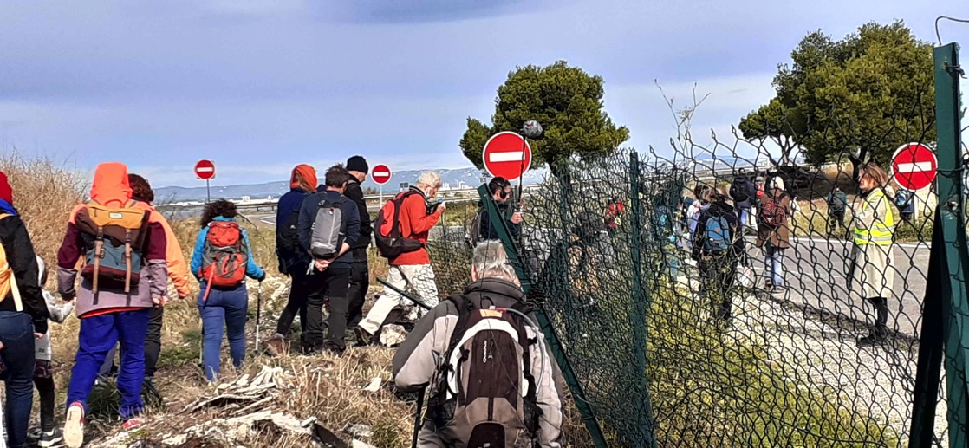
Aborder la question de la nature en ville au croisement ou au détour d’autres enjeux

Slide 25
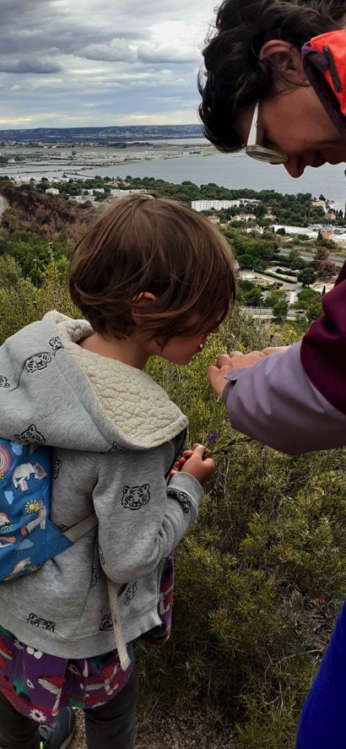
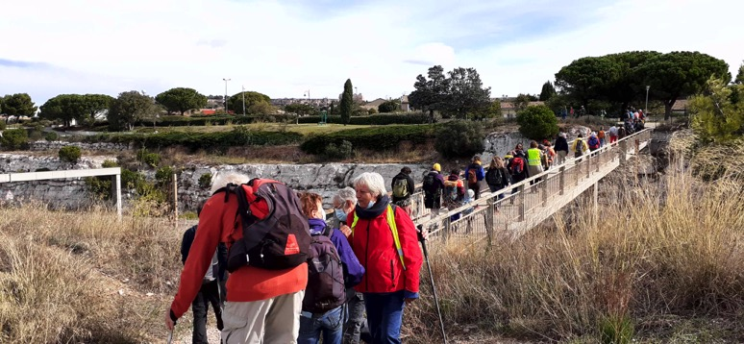
Les corps et les sens mobilisés.

Slide 26
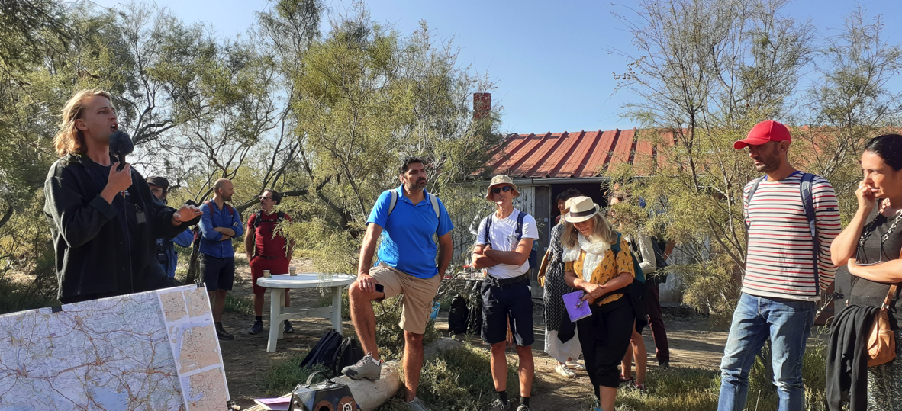
Dépasser le cadre géographique de la ville - relier les espaces connexes, friches industrielles ou de nature, voies de circulation, réseaux hydrauliques….

Slide 27
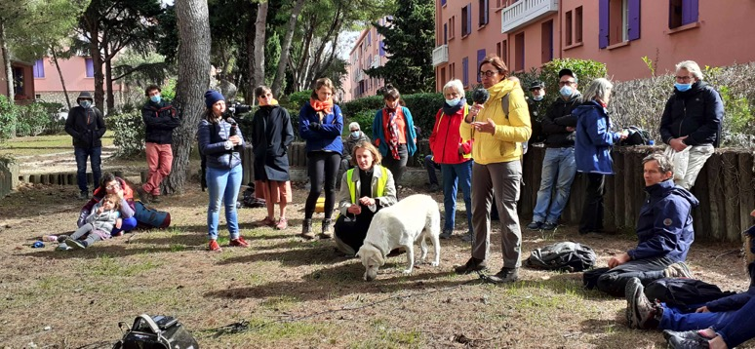
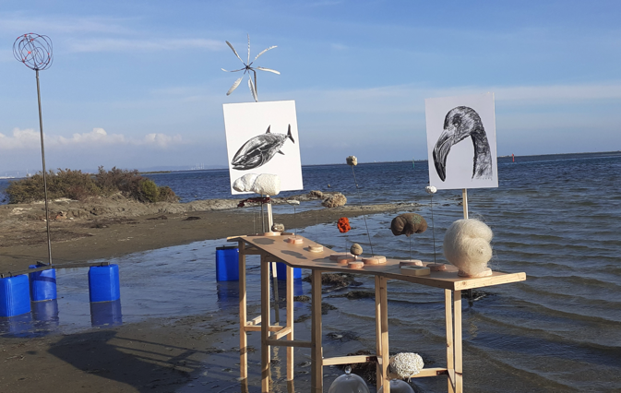
Sciences et art sont convoqués, à travers des interventions pointues, des récits ou des installations invitant à la réflexion, au pas de côté, suscitant réactions et questions…

Slide 28
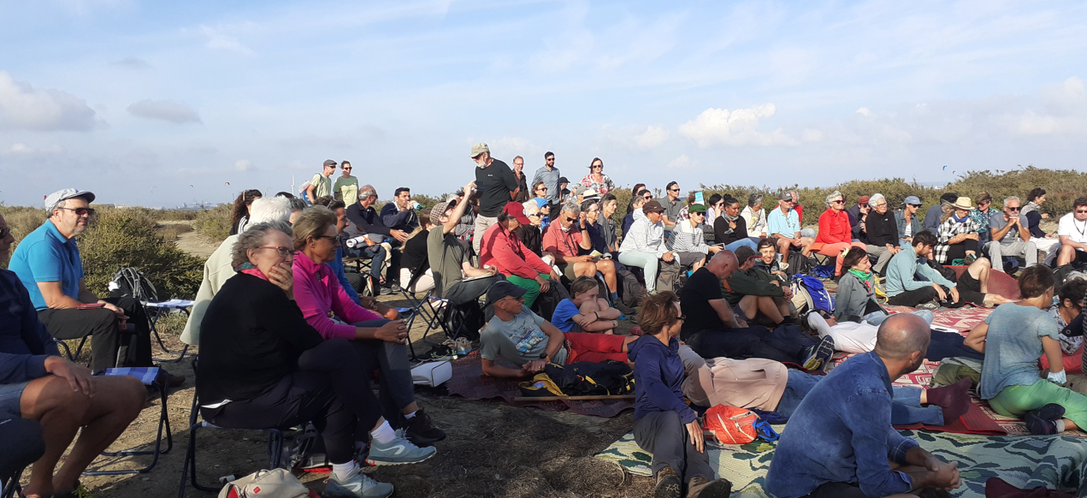
Le collectif comme support de sensibilisation - faire « communauté » dans un espace temps donné

